Slide 1
Ανοικτή Μάθηση
Μια πρώτη προσέγγιση

Slide 2
Ανοικτή Εκπαίδευση
Ανοιχτή μάθηση είναι μια πρωτοποριακή κίνηση στον τομέα της εκπαίδευσης που προέκυψαν στη δεκαετία του 1970
Προσέγγιση ενός ορισμού
Ανοικτή εκπαίδευση μπορεί να οριστεί η μορφή εκπαίδευσης που διακρίνεται για το μαθητοκεντρικό χαρακτήρα διδασκαλίας και όχι για το δασκαλοκεντρικό. (Delling, 1994 & Keegan, 2001)
Ο όρος Ανοικτή Εκπαίδευση έχει να κάνει με τη μέριμνα για τους σπουδαστές, ώστε να έχουν κάποιο έλεγχο σχετικά με το πώς, πότε και με ποιο ρυθμό μαθαίνουν (Race, 2001)

Slide 3
Χαρακτηριστικά Ανοικτής Εκπαίδευσης
Η ανοικτή εκπαίδευση μπορεί να πραγματοποιηθεί από απόσταση αλλά και σε μια αίθουσα διδασκαλίας
Δεν έχει σημασία αν ο εκπαιδευόμενος αποτελεί μέρος ομάδας ή είναι μόνος του
Ως προς τον χρόνο μελέτης μίας ενότητας, δεν υπάρχουν χρονικά διαστήματα που να επιβάλλονται στους εκπαιδευόμενους για να ολοκληρώσουν την μελέτη τους. Έτσι δίνεται η δυνατότητα στον κάθε ένα να διαβάζει και να δουλεύει όποτε θέλει και με τον ρυθμό που εκείνος θέλει (αργά ή πολύ γρήγορα)

Slide 4
Χαρακτηριστικά Ανοικτής Εκπαίδευσης
Μπορούν να επιλέξουν οι εκπαιδευόμενοι που θα μελετήσουν
Μπορούν να επιλέξουν οι εκπαιδευόμενοι πότε θα μελετήσουν
Δίνει την δυνατότητα επιλογής του τρόπου που επιθυμεί ο κάθε ένας να μάθει, δηλαδή του τρόπου με τον οποίο ο κάθε ένας θα επιλέξει για να φτάσει στην μάθηση(π.χ. μπορούν να επιλέξουν την συστηματική επανάληψη)
Χρειάζεται σωστή διαχείριση διαθέσιμου χρόνου

Slide 5
Χαρακτηριστικά Ανοικτής Εκπαίδευσης
Θα μπορούσε να χαρακτηριστεί ως μια φιλοσοφία σύμφωνα την οποία η μόρφωση είναι δικαίωμα όλων και θα πρέπει να την απολαμβάνουν σε όλη τη διάρκεια της ζωής τους
Είναι συνδεδεμένη με τη μεγαλύτερη το δυνατό ελευθερία πρόσβασης σε εκπαιδευτικές διαδικασίες
Είναι συνδεδεμένη με το ελεύθερο λογισμικό (open sources) και το δωρεάν εκπαιδευτικό υλικό που παρουσιάζεται στο διαδίκτυο
Βέβαια τίθεται το θέμα τυπικών προσόντων που θα πρέπει να έχει ο μελλοντικός εκπαιδευόμενος
Δεν θα πρέπει μα συγχέεται με τη «εκπαίδευση ανοικτή σε όλους»

Slide 6
Μειονεκτήματα στην ανοικτή εκπαίδευση
Οι εκπαιδευόμενοι που μελετούν εντελώς μόνοι τους δεν έχουν τη βοήθεια που θα είχαν στην ομάδα από συναδέλφους εκπαιδευομένους
Μπορεί να χάνουν τη «φλόγα έμπνευσης» που προκαλείται από τον διδάσκοντα

Slide 7
Ο ρόλος του εκπαιδευτικού στην ΑΕ
είναι συνήθως συμβουλευτικός, ενθαρρυντικός και υποστηρικτικός
επίσης είναι καθοδηγητικός όσον αφορά τυχόν προβλήματα που αντιμετωπίζει κάθε εκπαιδευόμενος
φροντίζει ώστε το εκπαιδευτικό πρόγραμμα να συμβαδίζει με τις ανάγκες και ικανότητες των διδασκόμενων
δημιουργεί συνθήκες σωστής αξιολόγησης των εκπαιδευόμενων
προσεκτικός ως προς την διάκριση και εφαρμογή της καταλληλότερης εκπαιδευτικής μεθόδου

Slide 8
Κλείνοντας….
Ο όρος «Ανοικτή Μάθηση» δεν αναφέρεται στη φυσική απόσταση μεταξύ εκπαιδευομένων – εκπαιδευτή αλλά στην εξατομίκευση και την προσαρμοστικότητα του τρόπου μάθησης όπως και στις ανάγκες και επιθυμίες του ατόμου

Slide 9
Εξ αποστασεως εκπαιδευση
Μια πρώτη προσέγγιση

Slide 10
τι δεν εiναι εξ αποστaσεως εκπαiδευση
Δεν είναι εκπαίδευση «δι΄ αλληλογραφίας»
Δεν είναι διδακτική «από έδρας»
Δεν είναι μάθηση με «αποστήθιση» ή «παπαγαλία»
Δεν είναι παθητική μάθηση
Δεν είναι άναρχη και άχρονη
Δεν είναι η εκπαίδευση μέσω των νέων τεχνολογιών χωρίς αρχές και προϋποθέσεις

Slide 11
οΡΙΣΜΟΙ
«Εκπαιδευτική διαδικασία στην οποία ένα σημαντικό κομμάτι της διδασκαλίας γίνεται από τον διδάσκοντα που βρίσκεται μακριά από τον διδασκόμενο σε απόσταση ή/και σε χρόνο». (Perraton, 1988)
Η δραστηριότητες ενός εκπαιδευτικού οργανισμού που παρέχει σπουδές από απόσταση, και συγκεκριμένα των δημιουργών του εκπαιδευτικού υλικού και των εκπαιδευτών, καλείται «διδασκαλία από απόσταση» (distance teaching) (Ματραλής, 1999)

Slide 12
ΧΑΡΑΚΤΗΡΙΣΤιΚΑ ΤΗΣ Εξ΄ αποστασεως εκπαιδευσης
Ο διδασκόμενος και ο διδάσκων δεν συνυπάρχουν
Η κανονική διαδικασία της διδασκαλίας και της μάθησης διεκπεραιώνεται μέσω του έντυπου υλικού ή με κάποιο άλλο μέσο
Η διδασκαλία είναι εξατομικευμένη
Η μάθηση είναι το αποτέλεσμα της δραστηριοποίησης του διδασκόμενου
Ο διδασκόμενος μαθαίνει στο περιβάλλον του
Ο διδασκόμενος είναι υπεύθυνος για την πρόοδό του. Είναι ελεύθερος να επιλέξει το ρυθμό του, να αρχίσει και να σταματήσει όποτε εκείνος θελήσει

Slide 13
Τρια βασικα σημεια εχουν καθοριστικο ρολο στην εξ αποστασεως εκπαιδευση
Αναφερόμαστε σε μια εκπαιδευτική διαδικασία που υποστηρίζει το έργο του μαθητή, τον ενεργοποιεί, τον εκπαιδεύει και τον διδάσκει
Καθιστά τον εκπαιδευόμενο ικανό να μαθαίνει μόνος του, αυτόνομα και δημιουργικά
Μέσα από συγκεκριμένες διαδικασίες του μαθαίνει πώς να ανακαλύπτει μόνος του τη γνώση και την πληροφορία και μέσα από διαδικασίες αυτομάθησης να οικειοποιείται το τελικό προϊόν

Slide 14
Αλληλεπιδραση και επικοινωνια
Αμφίδρομη online επικοινωνία
Καθοδηγούμενος online εκπαιδευτικός διάλογος
Αλληλεπίδραση και ανεξαρτησία εκπαιδευομένων
Διαρκής μέριμνα για τη διατήρηση του ενδιαφέροντος του μαθητή προς το μάθημα

Slide 15
οι γενιες της εξ αποστασεως εκπαιδευσης
Ειδικότερα οι μέθοδοι που χρησιμοποιήθηκαν από την εξ αποστάσεως εκπαίδευση διακρίνονται σε τρεις γενιές (Λιοναράκης, 1999)
Εκπαίδευση μέσω αλληλογραφίας και χρήσης έντυπου υλικού
Εκπαίδευση μέσω της μαζικής χρήσης πολυμέσων (ραδιόφωνο, τηλέφωνο, τηλεόραση, βίντεο)
Εκπαίδευση (Εlearning) μέσω της χρήσης των νέων τεχνολογιών (υπολογιστές, διαδίκτυο κ.λπ.)

Slide 16
οι γενιες της εξ αποστασεως εκπαιδευσης

Slide 17
οι γενιες της εξ αποστασεως εκπαιδευσης

Slide 18
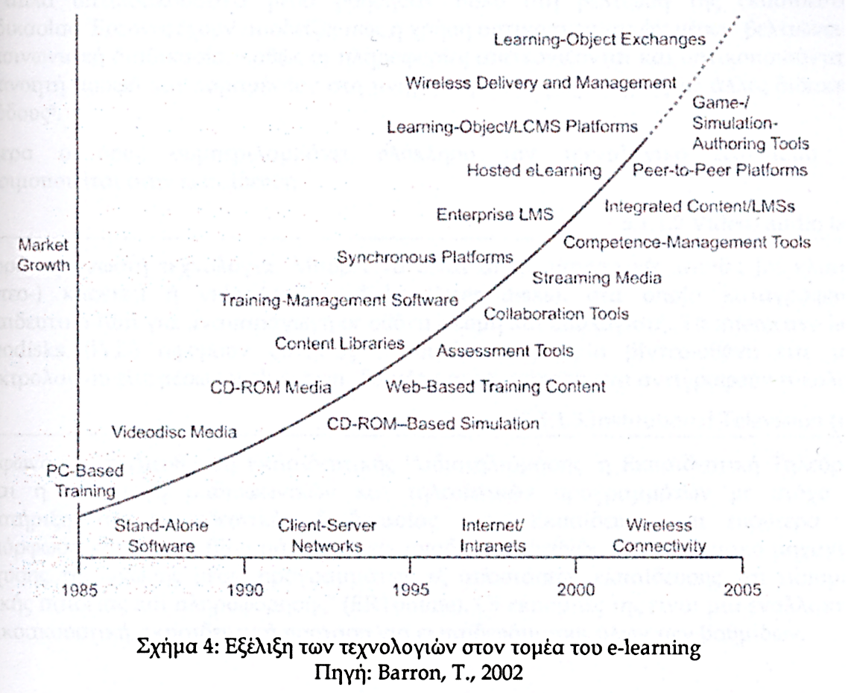
εξελιξη των τεχνολογιων που χρησιμοποιει το e-learning

Slide 19
Φορεισ παροχης της εξ αποστασεως εκπαιδευσης
Ανοικτά πανεπιστήμια
Σειρές μαθημάτων από απόσταση παρεχόμενες από συμβατικά πανεπιστήμια
Κρατικοί φορείς εξ αποστάσεως εκπαίδευσης
Ιδιωτικοί οργανισμοί εξ αποστάσεως εκπαίδευσης

Slide 20
Μοντελα Εκπαιδευσης Απο Αποσταση
Content & Support Model
Wrap Around Model
Integrated Model
Notes:
Μοντέλο περιεχομένου και υποστήριξης. (Content & Support Model)
Μοιάζει πάρα πολύ με αυτό της παραδοσιακής διδασκαλίας στην τάξη και στηρίζεται στον έντονο διαχωρισμό ανάμεσα στο διδακτικό περιεχόμενο του μαθήματος και στην υποστήριξη του μαθητή από τον εκπαιδευτή. Το διδακτικό περιεχόμενο υλοποιείται με τη μορφή ενός στατικού κορμού πληροφορίας που δεν επιδέχεται συχνές και μεγάλες μεταβολές και η επικοινωνία μεταξύ καθηγητή – μαθητή υποστηρίζεται με κατά πρόσωπο συναντήσεις ή διασκέψεις (σύγχρονες και ασύγχρονες). Π.χ. ο εκπαιδευτικός οργανισμός δίνει στον εκπαιδευόμενο το υλικό εκπαίδευσης (βιβλία, κασέτες, βίντεο κλπ.) καθώς και ένα πρόγραμμα μελέτης. Του παρέχει όλο το υλικό για να υποστηρίξει την μαθησιακή του διαδικασία. Ακόμα ορίζει συγκεκριμένες ημερομηνίες συναντήσεις με τον υπεύθυνο καθηγητή του για να λυθούν οι απορίες που μπορεί να του έχουν δημιουργηθεί αλλά και για να ενισχύει και το συναίσθημα ενθάρρυνσης στον εκπαιδευόμενο.
Μοντέλο περιτυλιγμένου περιεχομένου (Wrap Around Model)
Το διδακτικό περιεχόμενο βρίσκεται μέσα σ’ ένα «περιτύλιγμα» δραστηριοτήτων. Δηλαδή, η παρουσίαση του διδακτικού υλικού δεν γίνεται εξ αρχής, αλλά σταδιακά με προγραμματισμένο τρόπο. Σε αυτή τη περίπτωση έχουμε περισσότερο μαθητοκεντρικό τρόπο διδασκαλίας και ο ρόλος του εκπαιδευτή είναι πιο σύνθετος απ’ ότι στο προηγούμενο μοντέλο, αφού πολύ μικρότερο ποσοστό του διδακτικού υλικού είναι προκαθορισμένο, μιας και κατά κάποιο τρόπο κατασκευάζεται στην πορεία, μέσω συζήτησης και δραστηριοτήτων. Π.χ. ο εκπαιδευτικός οργανισμός δημιουργεί το εκπαιδευτικό υλικό μαζί με δραστηριότητες. Το υλικό στέλνεται σταδιακά στον εκπαιδευόμενο μαζί με τις αντίστοιχες δραστηριότητες. (Δημιουργούνται σειρές μαθημάτων και συγκεκριμένες ασκήσεις). Ανάλογα με τα αποτελέσματα των δραστηριοτήτων που στέλνει ο εκπαιδευόμενος και τις απορίες του, ο εκπαιδευτής στέλνει επιπρόσθετο εκπαιδευτικό υλικό μαζί με την επόμενη σειρά ασκήσεων. Αν π.χ. σε σειρά μαθημάτων ο εκπαιδευόμενος δεν έχει αναλύσει σωστά την έρευνα του, ο εκπαιδευτής του μπορεί να του στείλει υλικό εκμάθησης συγκεκριμένου στατιστικού πακέτου (π.χ. SPSS) για να τον βοηθήσει.
Ολοκληρωμένο Μοντέλο (Integrated Model)
Είναι το ακριβώς αντίθετο μοντέλο από το πρώτο μοντέλο που παρουσιάσαμε. Το μάθημα αποτελείται από συνεργατικές δικτυακές (online) δραστηριότητες, ομαδικές εργασίες και παροχή διδακτικών πόρων και καθορίζεται ανάλογα με τις ανάγκες των μαθητών.
Π.χ. ο εκπαιδευτικός οργανισμός δημιουργεί ένα δικτυακό τόπο και ένα σύστημα διαχείρισης εκπαιδευτικού υλικού - LMS (π.χ. με την δυνατότητα του λογισμικού ανοικτού κώδικα Moodle) Το εκπαιδευτικό υλικό τοποθετείτε εκεί χωρισμένο σε ενότητες και παρουσιάζεται σταδιακά με συγκεκριμένη χρονική σύνθεση. Θα μπορούσε δηλαδή να παρουσιάζεται ένα κεφάλαιο ανά εβδομάδα. Ο εκπαιδευόμενος αποκτάει πρόσβαση στο υλικό στέλνοντας του ο εκπαιδευτικός οργανισμός username και password. Το σύστημα παρέχει την δυνατότητα επικοινωνίας με τον εκπαιδευτή ο οποίος έχει την δυνατότητα να συμπληρώνει το εκπαιδευτικό υλικό με πρόσθετες σημειώσεις ανάλογα τις ανάγκες των εκπαιδευομένων και τις απορίες και τις ερωτήσεις που του στέλνουν μέσω ηλεκτρονικού ταχυδρομείου.

Slide 21
Η εξ αποστασεως εκπαιδευση στην Ελλαδα
Στις αρχές της δεκαετίας του 1990 ασκήθηκαν από την ΕΟΚ πιέσεις στην Ελλάδα προκειμένου να δημιουργήσει τις προϋποθέσεις για την ίδρυση εκπαίδευσης από απόσταση
Το 1992 θεσμοθετήθηκε το Ελληνικό Ανοικτό Πανεπιστήμιο (Ε.Α.Π.), του οποίου ο σχεδιασμός ολοκληρώθηκε το 1996
Σήμερα, προγράμματα εξ αποστάσεως εκπαίδευσης σε άλλες δομές. Π.χ. στο Πανεπιστήμιο Αιγαίου και στο τμήμα Επιστημών Προσχολικής Αγωγής και Εκπαιδευτικού Σχεδιασμού λειτουργεί εξ αποστάσεως Πρόγραμμα Μεταπτυχιακών Σπουδών με θέμα «Φύλο και Νέα Εκπαιδευτικά και Εργασιακά Περιβάλλοντα στην Κοινωνία της Πληροφορίας», στηριζόμενο στην ηλεκτρονική μάθηση (e-learning).

Slide 22
Ανοικτή & Εξ’ Αποστάσεως Εκπαίδευση
Μια προσέγγιση

Slide 23
Χαρακτηριστικά της ανοικτής παιδείας / μάθησης (Λιοναράκης, 2005)
Πρόσβαση (πρόσβαση κοινωνικά και οικονομικά αποκλεισμένων ομάδων, εθνικών και θρησκευτικών μειονοτήτων κλπ)
Δεύτερη και τρίτη (πολλαπλή ευκαιρία)
Δια βίου και συνεχιζόμενη μάθηση
Ευελιξία
Μαθητικο – κεντρικό σύστημα (σύστημα επικεντρωμένο στον μαθητή)
Μεταφορά διδακτικών ή μαθησιακών μονάδων
Αναγνώριση προηγούμενων εμπειριών μάθησης και δεξιοτήτων

Slide 24
Χαρακτηριστικά της εξ αποστάσεως εκπαίδευσης (Λιοναράκης, 2005)
Φυσική απόσταση φοιτητή από το ίδρυμα και τον καθηγητή – σύμβουλο
Ειδικά σχεδιασμένο συνθετικό – λειτουργικό – ολοκληρωμένο – πολυμορφικό εκπαιδευτικό υλικό
Συστηματική υποστήριξη του φοιτητή από το ίδρυμα και τη Σχολή
ενθάρρυνση αλλά και αξιολόγηση από τον ΣΕΠ
Αξιοποίηση όλου του επιλεγμένου διδακτικού υλικού αλλά και των εργαλείων μεταφοράς του
Προσαρμογή η/και επιλογή της εκπαιδευτικής διαδικασίας σύμφωνα με τις υπάρχουσες ανάγκες
Ανομοιογένεια των φοιτητών (ηλικία, εμπειρίες, εργασία, κίνητρα, ικανότητες κ.α.)
Σχετικά μεγάλος αριθμός φοιτητών που αφήνουν τις σπουδές τους
Οργανωμένος μηχανισμός αποστολής / παραλαβής και επικοινωνίας
Ικανότητα του ιδρύματος να αναπροσαρμόζει το εκπαιδευτικό υλικό, μηχανισμούς και πρακτικές
Συχνή, άμεση και αμφίδρομη επικοινωνία του τριπτύχου: φοιτητής – ίδρυμα – διδακτικό προσωπικό

Slide 25
Ανοικτή & Εξ’ Αποστάσεως Εκπαίδευση
Συνδιασμός Ανοικτής Μάθησης + Εξ αποστάσεως εκπαίδευσης
Η ΑεξΑε είναι ένα σύστημα εκπαίδευσης που ενσωματώνει τη μέθοδο της εκπαίδευσης από απόσταση και επιδιώκει τη διεύρυνση του αριθμού αποδεκτών και εκπαιδευόμενων
Έχει την φιλοσοφία της παροχής εκπαίδευσης σε όλους και συνδυαστικά ίσων ευκαιριών για μάθηση, ενώ ταυτόχρονα εξυπηρετεί και το ιδανικό της δια βίου εκπαίδευσης και επιμόρφωσης των πολιτών

Slide 26
Ανοικτή & Εξ’ Αποστάσεως Εκπαίδευση
Αν το σύνθημα στο 19ο αιώνα ήταν “εκπαίδευση για τους μη έχοντες και μη γνωρίζοντες”, αν το σύνθημα στον 20ο αιώνα ήταν “ακόμα περισσότερη εκπαίδευση για τους μη έχοντες και μη γνωρίζοντες”, το σύνθημα στον 21ο αιώνα θα πρέπει να είναι “προσβάσιμη και ποιοτικότερη εκπαίδευση για όλους” (Λιοναράκης, 2001)

Slide 27
Ηλεκτρονική Μάθηση
E-learning – Μια πρώτη προσέγγιση

Slide 28
Ηλεκτρονική Μάθηση
E-Learning είναι η χρήση του Διαδικτύου και των νέων τεχνολογιών στη κατασκευή και διάχυση εκπαιδευτικών δραστηριοτήτων για την εκπαίδευση ανθρώπων μέσα από τη χρήση νέων τεχνολογιών (Horton, 2001)
Ο όρος “e-learning” χρησιμοποιείται για να περιγράψει μεθόδους εκπαίδευσης και εκμάθησης, όπως εκπαίδευση εξ΄ αποστάσεως, εκπαίδευση βασισμένη στο διαδίκτυο, εικονικές αίθουσες διδασκαλίας, με κοινό στοιχείο τη χρήση τηλεπικοινωνιακής τεχνολογίας ως το μέσο μεταξύ εκπαιδευτικού και εκπαιδευομένου (Νικητόπουλος, 2004)

Slide 29
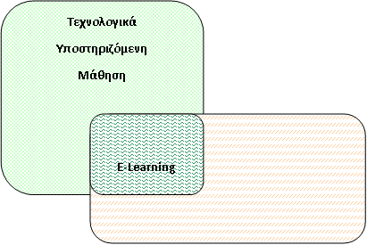
Ηλεκτρονική Μάθηση
Η ηλεκτρονική μάθηση μπορεί να θεωρηθεί ως η τομή της εκπαίδευσης από απόσταση και της τεχνολογικά υποστηριζόμενης μάθησης όπως παρουσιάζεται στο παρακάτω σχήμα (Δημητριάδης και άλλοι, 2008, σελ. 51)
Εκπαίδευση από Απόσταση

Slide 30
Οι βασικές παιδαγωγικές αρχές που ισχύουν σε ένα σύστημα e-learning (Μακράκης, 1998)
Ενεργητική αυτονομία. Οι εκπαιδευόμενοι δεν εκλαμβάνονται ως παθητικοί δέκτες αλλά ως αυτόνομα και υπεύθυνα άτομα τα οποία συμμετέχουν ενεργά στη διαδικασία της μάθησης, συνδυάζοντας την νέα γνώση που αποκτούν μαζί με την προγενέστερη γνώση που κατέχουν με τη βοήθεια των υπερμεσικών στοιχείων και των αλληλεπιδράσεων που δημιουργούνται
Συνεργατική. Οι εκπαιδευόμενοι δεν αντιμετωπίζονται ατομικά και ως ξεκομμένες μονάδες, αλλά ενθαρρύνεται η συνεργασία και η ομαδικότητα αξιοποιώντας τη δυναμική της ομάδας και των δικών τους γνώσεων για να φτάσουν στο επιθυμητό αποτέλεσμα
Στοχαστικο-κριτική. Δίνεται ιδιαίτερη βαρύτητα στη δυνατότητα ώστε ο εκπαιδευόμενος να εκφράσει αυτό που έχει μάθει αλλά και να παρουσιάσει τη διαδικασία με την οποία έφτασε σε αυτό το αποτέλεσμα
Μεταβιβαστική. Οι εκπαιδευόμενοι μεταφέρουν τις γνώσεις, τις δεξιότητες και τις στάσεις τους από μια περιοχή μάθησης σε μια άλλη
Διερευνητική. Σκοπό έχει να καταστίσουν ικανούς τους εκπαιδευόμενους να αντιμετωπίζουν επιτυχώς και με αυτονομία προβληματικές καταστάσεις
Αυθεντική. Ο εκπαιδευόμενος επιλύει προβλήματα και καταστάσεις τις οποίες αντιλαμβάνεται ως ενδιαφέρον, χρήσιμες και σημαντικές για την επαγγελματική και κοινωνική του ζωή

Slide 31
Κατηγορίες ηλεκτρονικής μάθησης
Ασύγχρονη μάθηση
Οποιαδήποτε ώρα (on-demand) και με οποιοδήποτε ρυθμό – Ο εκπαιδευτής δεν είναι παρών
Προυποθέτει δυνατότητα επικοινωνίας εκπαιδευομένων μέσω chat ή forums
Σύγχρονη μάθηση
Σε πραγματικό χρόνο
Χρειάζεται η κατάλληλη τεχνολογική υποδομή λόγω της χρήσης διάφορων πολυμέσων και της παρουσίας εκπαιδευτή για σκοπούς αλληλεπίδρασης με τους εκπαιδευόμενους
Μειονεκτήματα ηλεκτρονικής μάθησης
Αύξηση του ψηφιακού χάσματος (digital divide)
Κίνδυνος λογοκλοπής και παραβίασης πνευματικών δικαιωμάτων
Μειωμένη κοινωνικοποίηση ανάμεσα στους εκπαιδευόμενους

Slide 32
Τεχνολογίες ηλεκτρονικής μάθησης
Τηλεδιάσκεψη (Video Conferencing)
Ροή ήχου/βίντεο (Streaming audio/video) – Απαιτείται αποθήκευση μεγάλου όγκου δεδομένων και συνεπώς απαιτείται high-bandwidth για μετάδοση μέσω διαδικτύου (Για να είναι διαθέσιμα on-demand)
Computer-based-training (CBT) – Διαδραστικό μαθησιακό υλικό σε CD – Επιτρέπει πρόσβαση στο υλικό όποτε θέλει ο μαθητευόμενος – Προσφέρει πρόσβαση σε μεγάλο αριθμό θεμάτων – Δεν απαιτεί «κατέβασμα» (download) δεδομένων
Διαδικτυακά περιβάλλοντα μάθησης (Web-based training environments) – ενιαία πλατφόρμα, πιθανόν διαφορετικό λειτουργικό, υπολογιστής κτλ.

Slide 33
Ασύγχρονη ηλεκτρονική μάθηση: Πλατφόρμες Ασύγχρονης Τηλεκπαίδευσης
Η Ασύγχρονη Τηλεκπαίδευση βασίζεται κυρίως στο δίκτυο και στην ασύγχρονη πρόσβαση στο υλικό του μαθήματος από τους εκπαιδευόμενους. • Λογισμικό : πλατφόρμα Ασύγχρονης Τηλεκπαίδευσης ή Σύστημα Διαχείρισης Μαθησιακού Υλικού (Learning Management System LMS)
Ως πλατφόρμα Ασύγχρονης Τηλεκπαίδευσης θα μπορούσε να θεωρηθεί και μία απλή ιστοσελίδα στην οποία ανεβάζει ο καθηγητής το υλικό του μαθήματος και στη συνέχεια οι μαθητές παραδίδουν τις εργασίες τους μέσω ηλεκτρονικού ταχυδρομείου. Αν και κάτι τέτοιο ίσως εξυπηρετούσε τις βασικές ανάγκες, δεν θα ήταν αποτελεσματικό
Συστήματα Διαχείρησης Μάθησης - Learning Management Systems (LMS)
Συστήματα Διαχείρησης Περιεχομένου Μάθησης (LCMS) – Ένα LCMS είναι ένα εκπαιδευτικό πακέτο λογισμικού που απλοποιεί το έργο της δημιουργίας, διαχείρισης και επαναχρησιμοποίησης μαθησιακού περιεχομένου (σελίδες, διάφορα ψηφιακά πολυμέσα, online εξετάσεις, μαθήματα, κ.λπ.)

